Slide 1


搜索引擎开发实践
第十四讲拼写检查
主讲人： 罗刚
luogang@gmail.com

Slide 2

概 述
您是不是要找…
编辑距离自动机
拼写检查
作业：

Slide 3
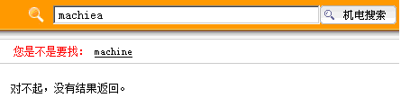
您是不是要找…
IndexSearcher is = new IndexSearcher(originalIndexDirectory);
Hits hits = is.search(query);//原始查询
String suggestedQueryString = null;//提示查询
//如果搜索返回结果的数量小于一个值或者匹配第一个结果的分值小于最小值就查找提示词
if (hits.length() < minimumHits || hits.score(0) < minimumScore) {
Query didYouMean = didYouMeanParser.suggest(queryString);//调用拼写检查算法
if (didYouMean != null) {
suggestedQueryString = didYouMean.toString(defaultField);
}
}

Slide 4
拼写检查(Spelling Correction)
单个词的拼写检查
  从词表中找出错误词对应的最有可能的一个正确词
上下文相关的拼写检查
  用语言模型根据上下文评估多个可能的候选正确词

Slide 5
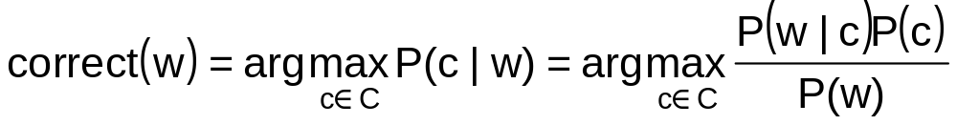
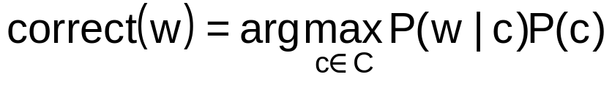
拼写检查
根据错误词w找出对应的正确词correct(w)
对于任何c来讲，出现w的概率P(w)都是一样的，从而我们在上式中忽略P(w)，写成：
这里，P(c)是语料库中词c出现的概率，对于词典中有的词但是训练语料库中没有的出现词要考虑平滑。
P(w|c)是在用户想键入c的情况下敲成w的概率。

Slide 6
找出候选正确词
对于给定词w通过编辑距离挑选出相似的候选正确词c
76%的正确词和错误词的编辑距离是1。所以还需要考虑编辑距离是2的情况。
99%的正确词和错误词的编辑距离在2以内。

Slide 7
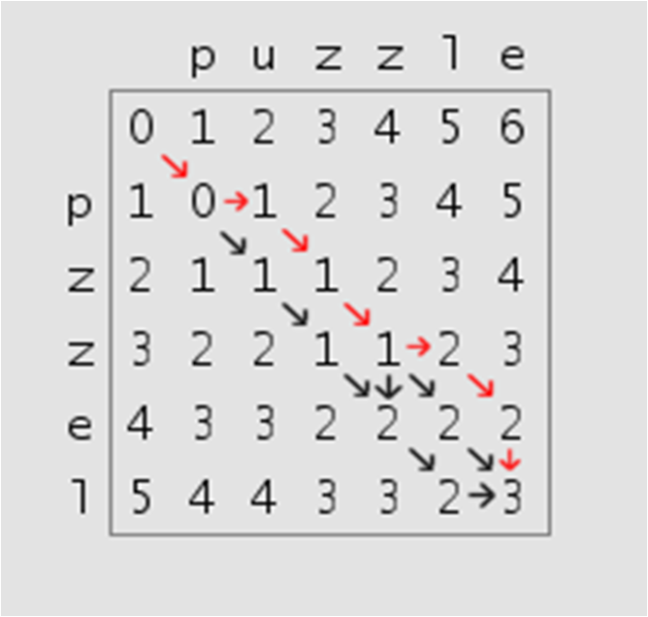
编辑距离(Levenshtein distance)
动态规划求解
以puzzle和pzzel的编辑距离为例

Slide 8
动态规划求解编辑距离实现
//返回s1和s2之间的编辑距离
public static int levenshteinDistance(String s1, String s2) {
int[][] distance = new int[s1.length() + 1][s2.length() + 1];//编辑距离矩阵
for (int i = 0; i < distance.length; i++) distance[i][0] = i;//初始化第一行成为0..s1.length()
for (int j = 0; j < distance[0].length; j++) distance[0][j] = j; //初始化第一列成为0..s2.length()
int cost = -1;
for (int j = 1; j < distance[0].length; j++) {//检查s2中的每个字符
for (int i = 1; i < distance.length; i++) {//检查s1中的每个字符
cost = s1.charAt(i - 1) == s2.charAt(j - 1) ? 0 : 1;
distance[i][j] = Math.min(distance[(i - 1)][j] + 1, Math.min(distance[i][(j - 1)] + 1, distance[(i - 1)][(j - 1)] + cost));
}
}
return distance[(distance.length - 1)][(distance[0].length - 1)];
}

Slide 9
问题
如何从一个大的正确词表中找和输入词编辑距离小于k的词集合？
也就是模糊匹配。
逐条比较编辑距离太慢。
解决方法：
生成输入词的编辑距离自动机
生成词典的有限状态机
对两个有限状态机取交集，在此过程中得到满足条件的词。

Slide 10
编辑距离自动机构想
构建一个有限状态自动机准确的识别出和目标词在给定的编辑距离内的字符串集合。
然后可以输入任何词，然后自动机可以基于是否和目标词的编辑距离最多不超过给定距离从而接收或拒绝它。
而且，由于FSA的内在特性，可以在O(n)时间内实现。这里，n是测试字符串的长度。
而标准的动态规划编辑距离计算方法需要O(mn)时间，这里m和n是两个输入单词的长度。
因此编辑距离自动机可以更快的检查许多单词和一个目标词是否在给定的在最大距离内。

Slide 11
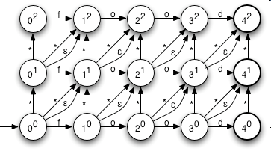
编辑距离自动机(Levenshtein Automata)
单词‘food’的编辑距离自动机形成的非确定有限状态自动机(NFA)，最大编辑距离是2
开始状态在左下，状态使用n^{e}标记风格命名。
这里n是目前为止正确匹配的字符数，e是错误数量。
垂直转换表示未修改的字符，水平转换表示插入，两类对角线转换表示替换(用*标记的转换)和删除(空转换)。
单词长度是4，所以有5列
允许2次错误，所以有3行

Slide 12
编辑距离自动机实现代码
public static NFA levenshteinAutomata(String term, int k) {
NFA nfa = new NFA(new State(0, 0));
for (int i = 0; i < term.length(); ++i) {
char c = term.charAt(i);
for (int e = 0; e < (k + 1); ++e) {
// Correct character
nfa.addTransition(new State(i, e), c, new State(i + 1, e));
if (e < k) {
// Deletion
nfa.addTransition(new State(i, e), NFA.ANY, new State(i, e + 1));
// Insertion
nfa.addTransition(new State(i, e), NFA.EPSILON, new State(i + 1, e + 1));
// Substitution
nfa.addTransition(new State(i, e), NFA.ANY, new State(i + 1, e + 1));
}
}
}
for (int e = 0; e < (k + 1); ++e) {
if (e < k)
nfa.addTransition(new State(term.length(), e), NFA.ANY,
new State(term.length(), e + 1));
nfa.addFinalState(new State(term.length(), e));
}
return nfa;
}

Slide 13
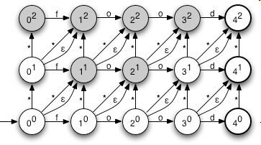
多个活跃状态
因为下图的编辑距离自动机是一个NFA，所以有多个活跃状态。表示字符串处理到目前为止所有可能的解释。例如，消耗字符‘f’和‘x’后的活跃状态如下:
直接执行一个NFA计算代价高，因为执行过程中存在多个活跃状态，和空转换(也就是不需要输入符号的转换)，因此需要把NFA转换成DFA。
有几种可能组成前两个字符'f'和'x'：
一个替换，例如在‘fxod’中 0⁰ ->1⁰ ->2¹->3¹->4¹
一个插入，例如在‘fxood’中 0⁰ ->1⁰ ->1¹->2¹->3¹->4¹
两个插入，例如在‘fxfood’中 0⁰ ->0¹->0²->1² ->1¹->2²->3²->4²
一个替换和一个删除，例如在‘fxd’中 0⁰ ->1⁰->2¹->3² ->4²

Slide 14
幂集(Powerset)构造算法
幂集构造算法是把NFA转换成DFA的标准算法
NFA到相应的DFA的构造的基本思路是：
1.DFA的每一个状态对应NFA的一组状态。
2. DFA使用它的状态去记录在NFA读入一个输入符号后可能达到的所有状态。

Slide 15
幂集(Powerset)
一个集合S的幂集指的是S的所有子集。
总是包含空集Ø和S自身
例如
P({1,2,3}) = {{}, {1}, {2}, {3}, {1,2}, {1,3}, {2,3}, {1,2,3}}

Slide 16

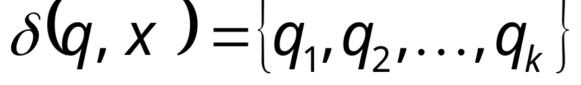


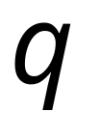

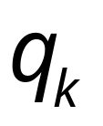
变换函数
从指定状态q接受
指定输入事件
经过转换后达到的状态
组成的集合

Slide 17
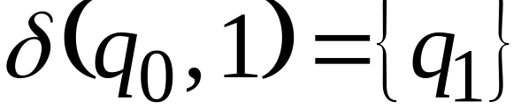

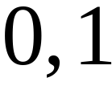
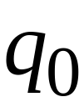

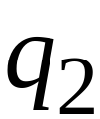


变换函数

Slide 18
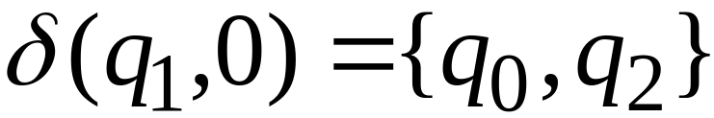
变换函数

Slide 19
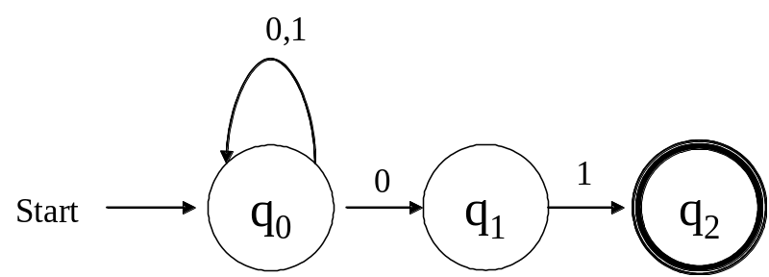
幂集构造例子(1)
考虑这个NFA:
 | 0 | 1
Ø | Ø | Ø
→ {q₀} | {q₀, q₁} | {q₀}
{q₁} | Ø | {q₂}
*{q₂} | Ø | Ø
{q₀, q₁} | {q₀, q₁} | {q₀, q₂}
*{q₀, q₂} | {q₀, q₁} | {q₀}
*{q₁, q₂} | Ø | {q₂}
*{q₀, q₁, q₂} | {q₀, q₁} | {q₀, q₂}
这些状态的幂集是: { Ø, {q₀}, {q₁}, {q₂}, {q₀, q₁}, {q₀, q₂},{q₁, q₂}, {q₀, q₁, q₂} }
根据这些状态构造的新的状态转换表:

Slide 20
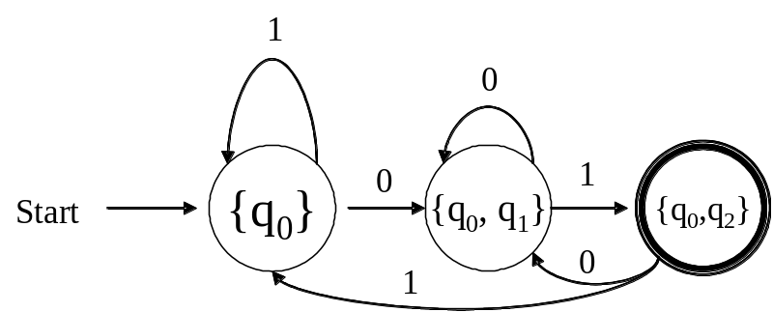
幂集构造例子(2)
许多状态不能从初始状态达到。从NFA构造等价的DFA的一个好的方法是从初始状态开始，然后当达到这些幂集状态时才临时构建这些新状态
 | 0 | 1
Ø | Ø | Ø
→ {q₀} | {q₀, q₁} | {q₀}
{q₀, q₁} | {q₀, q₁} | {q₀, q₂}
*{q₀, q₂} | {q₀, q₁} | {q₀}
图形化:

Slide 21
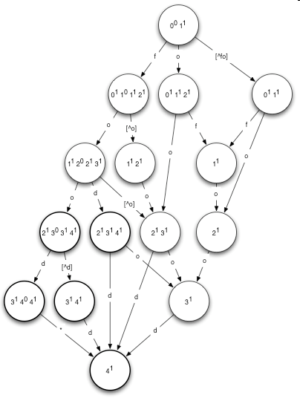
使用幂集算法合并多个活跃状态
下面是DFA的例子
根据接收单词‘food’编辑距离是1的字符串的NFA转换而成

Slide 22
看某个单词是否相似
//构建编辑距离自动机
NFA levenshteinAutomata = NFA.levenshteinAutomata("food",1);
//转换成确定有限状态机
DFA dfa = levenshteinAutomata.toDFA();
//看单词foxd是否能够被接收
System.out.println(dfa.accept("foxd"));

Slide 23
从词典查找指定编辑距离内的单词
词典和条件(Levenshtein automata)都表示成DFA，有可能高效的对两个DFA取交集(intersect)，从词典中找到满足条件的词。
步调一致的遍历两个DFA，仅跟踪两个DFA都共有的边，并且记录走过来的路径。任何时候两个DFA都在结束状态，输出词典DFA对应的单词。
i
j
0
1
0
i
j
k
1
k
词典DFA
输入词的编辑距离自动机

Slide 24
DFA取交集实现
public static ArrayList<String> intersect(DFA dfa1, DFA dfa2) {
ArrayList<String> match = new ArrayList<String>();//找到的正确单词集合
Stack<StackValue> stack = new Stack<StackValue>();
stack.add(new StackValue("", dfa1.startState, dfa2.startState));
while (!stack.isEmpty()) {
StackValue stackValue = stack.pop();
Set<Character> ret = intersection(dfa1.edges(stackValue.s1),dfa2.edges(stackValue.s2));
for(char edge:ret) {
State state1 = dfa1.next(stackValue.s1, edge);
State state2 = dfa2.next(stackValue.s2, edge);
if(state1!=null&& state2!=null) {
stackValue.s += edge;
stack.add(new StackValue(stackValue.s,state1,state2));
if(dfa1.isFinal(state1) && dfa2.isFinal(state2)){
match.add(stackValue.s);
}
}
}
}
return match;
}

Slide 25
实现从词典查找指定编辑距离内的单词
//错误词
NFA lev = NFA.levenshteinAutomata("foo",1);
DFA dfa = lev.toDFA();
//正确词表
Trie<String> stringTrie = new Trie<String>();
stringTrie.add("food", "food");
stringTrie.add("hammer", "hammer");
stringTrie.add("hammock", "hammock");
stringTrie.add("ipod", "ipod");
stringTrie.add("iphone", "iphone");
//返回相似的正确的词
ArrayList<String> match = DFA.intersect(dfa, stringTrie);

Slide 26
P(w|c)
考虑正确的词c可能错写成词w的概率P(w|c)，对不同的语言分别考虑
英文
  更有可能把一个元音错写成另外一个元音，而不太可能把两个辅音写错。
  不太可能单词中的第一个字母就是错误的
中文
  音相同 周杰轮->周杰伦
  字形相似 三凌->三菱
对于人名等专有名词可以使用Jaro–Winkler距离

Slide 27
根据用户输入调整语言模型P(c)
根据用户的搜索日志
用户搜索某类词更多，则词c也更有可能是该类词
例如搜索“武汉”的用户更有可能搜索“东湖”

Slide 28
拼写检查基本实现
private final HashMap<String, Integer> nWords = new HashMap<String, Integer>(); //正确词及对应的词频
//输入检查词，返回正确词
public final String correct(String word) {
if(nWords.containsKey(word)) return word;//如果检查词在词典中，则直接返回
//首先从编辑距离小的候选词中找正确词
ArrayList<String> list = edits(word);//从词典中找到编辑距离小的候选正确词
HashMap<Integer, String> candidates = new HashMap<Integer, String>();
for(String s : list) if(nWords.containsKey(s)) candidates.put(nWords.get(s),s);
if(candidates.size() > 0) return candidates.get(Collections.max(candidates.keySet()));
//如果没有找到则扩大查找范围
for(String s : list)
for(String w : edits(s))
if(nWords.containsKey(w))
candidates.put(nWords.get(w),w);
return candidates.size() > 0 ? candidates.get(Collections.max(candidates.keySet())) : word;
}

Slide 29
拼写检查开源项目
http://hunspell.sourceforge.net
http://aspell.net/
http://voikko.sourceforge.net/

Slide 30
作业
实现编辑距离自动机Java版本

Slide 31
感谢您对猎兔搜索的支持!
http://www.lietu.com

